Slide 1
Các công cụ dò quét và tấn công sql injection

Slide 2
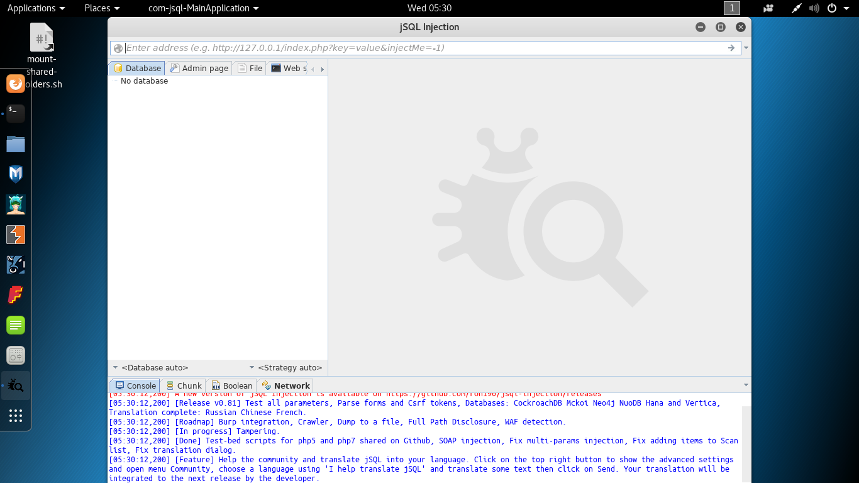
Sql injection in Kali linux

Slide 3
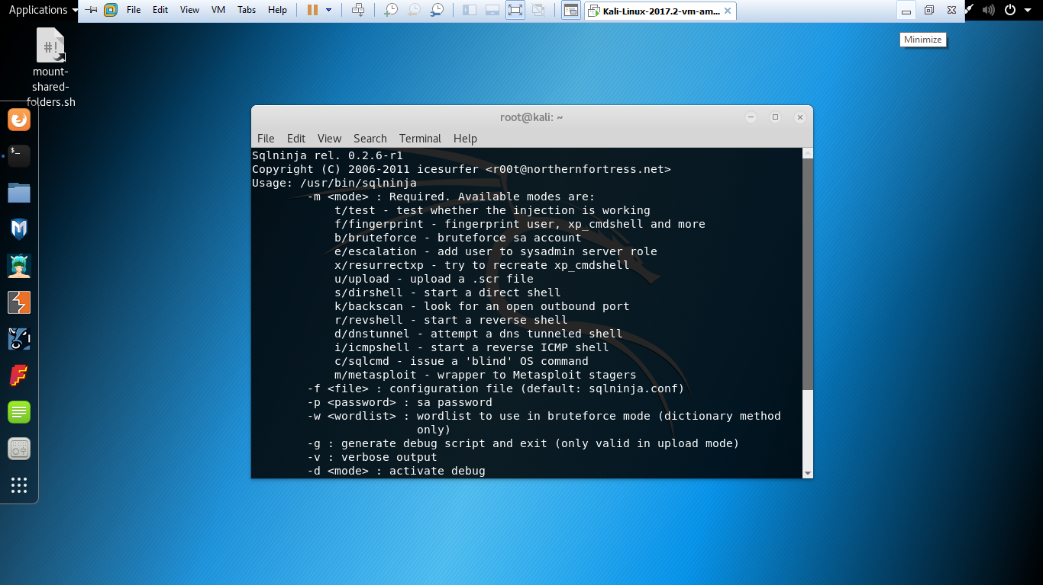
Sqlninja

Slide 4
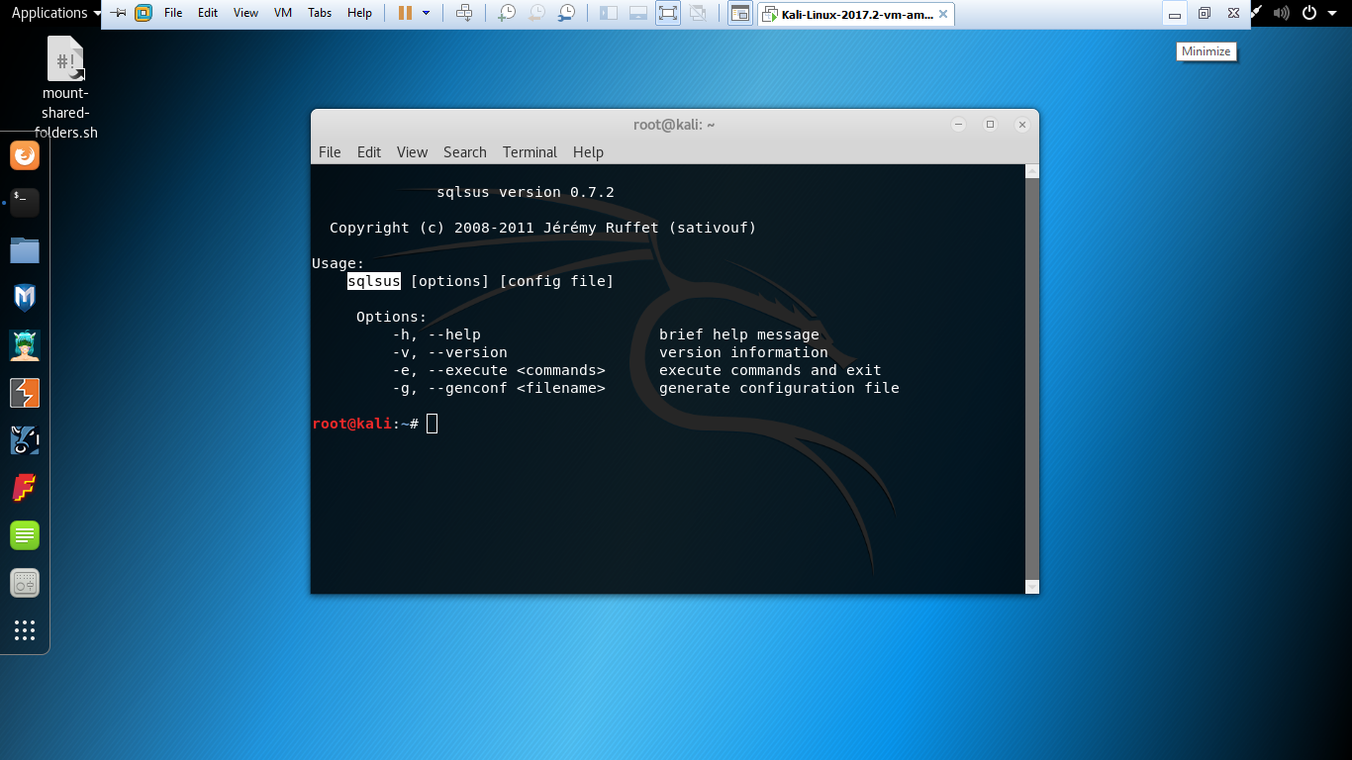
sqlsus

Slide 5
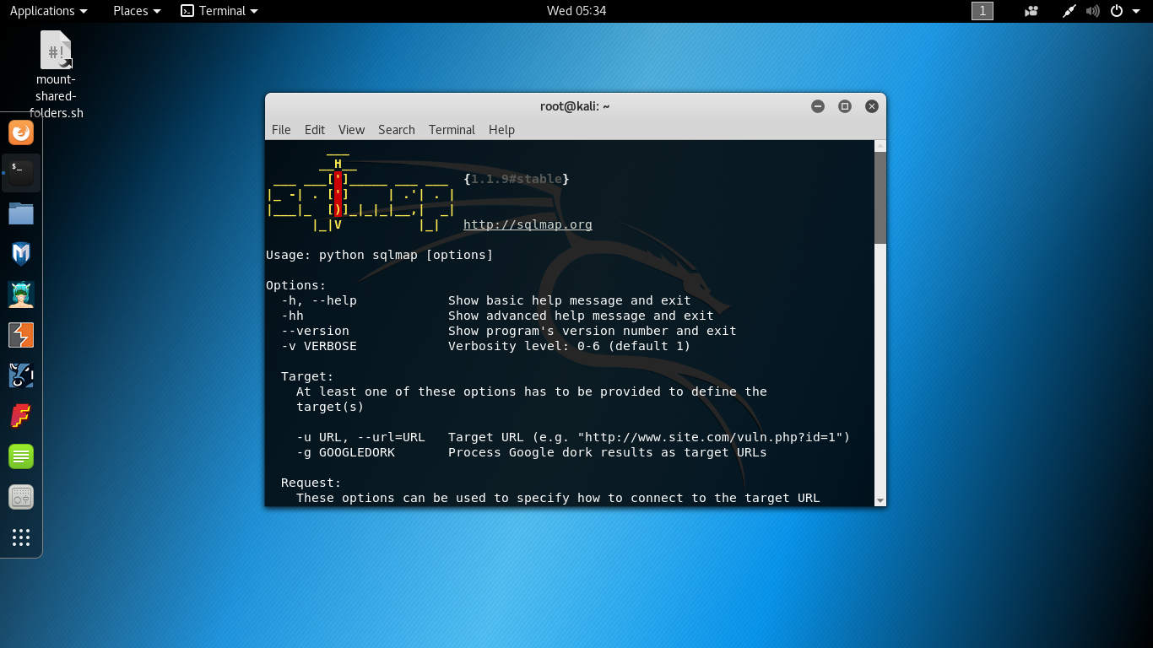
sqlmap

